Slide 1

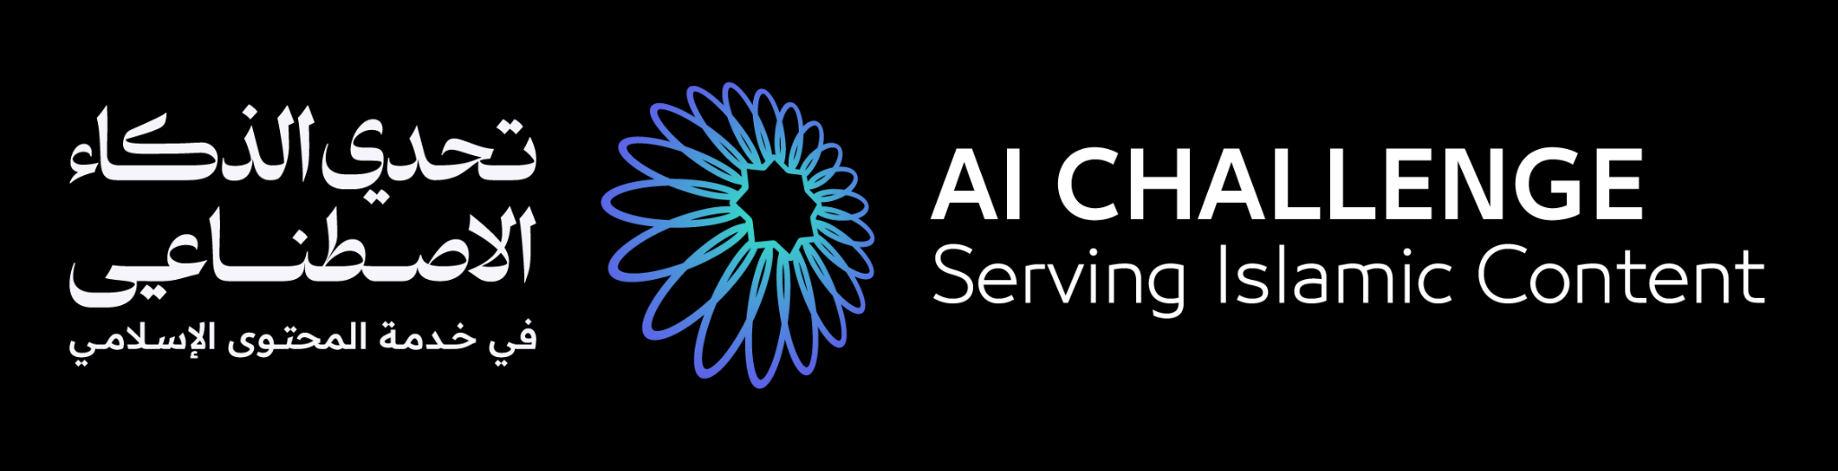
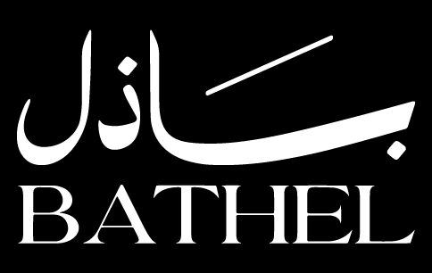

مِرآة MIRAAH
نحافظ على المعنى، لا على الكلمات فقط: منظومة ذكاء اصطناعي تتتبّع المعنى الإسلامي من الأصل العربي إلى كل ترجمة ونسخة، قبل النشر
miraah.onrender.com · أكتوبر 2026
شوق سالم الخليفي
Notes:
مِرآة: أداة تكشف أين تغيّر معنى المحتوى الإسلامي وهو ينتقل من الأصل العربي إلى الترجمة والملخص والمنشور، وفي أي حلقة دخل الخلل.

Slide 2

محتويات العرض
المحتويات
03
02
01
التقنية والنتائج
الحل
المشكلة
96٪ كشف مقابل 14٪ للمقياس التقليدي
محرك واحد يقابل كل نسخة بأصلها
معنى يتغيّر في الطريق ولا ينتبه أحد
05
04
الاستمرار والفريق
القيمة والموثوقية
ما أُنجز في التحدي وما يليه
ضوابط ثابتة ومصادر رسمية
Notes:
عرّف بأقسام العرض في كلمات قليلة. عدّل العدد بحسب أقسامك، واحذف العناصر التي لا تحتاجها.
الهوية: ملف ATIC-Template-01 والنسخة المحدثة لعرض اللجنة الإشرافية المرفقان.

Slide 3

المشكلة
01
المعنى الإسلامي قد يتغيّر في الترجمة والتلخيص دون أن يلاحظ أحد
Notes:
استخدم هذه الشريحة بين الأقسام الرئيسة عند الحاجة. غيّر الرقم والعنوان والجملة التمهيدية.
الهوية: ملف ATIC-Template-01 والنسخة المحدثة لعرض اللجنة الإشرافية المرفقان.

Slide 4
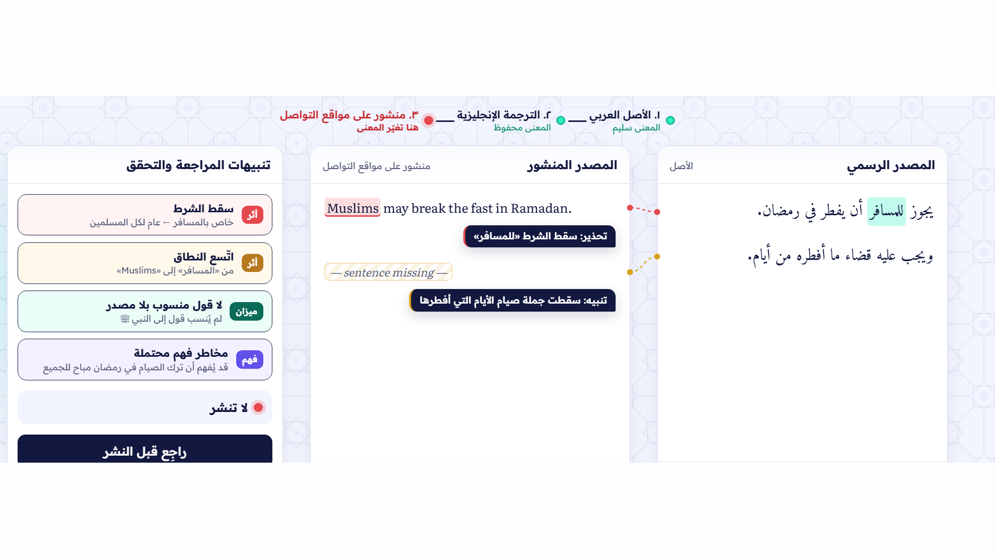
مصدر موثوق وترجمة سليمة… ثم سقط الشرط
المشكلة
ما الذي نراه؟
منشور مأخوذ عن ترجمة أمينة: «يجوز للمسافر أن يفطر» صارت «Muslims may break the fast»، واختفت جملة القضاء.
لماذا يهم؟
من يتعرّف على الإسلام بلغة أخرى لا يقرأ الأصل بل النسخة. والمراجع يرى الترجمة الأخيرة وحدها، ولا يعرف أين تغيّر المعنى.
تحدي الذكاء الاصطناعي في خدمة المحتوى الإسلامي
Notes:
مثال حقيقي الشكل: الترجمة سليمة، لكن المنشور المأخوذ عنها جعل الرخصة الخاصة بالمسافر حكماً عاماً، وأسقط وجوب القضاء. لم ينتبه أحد.

Slide 5
أربعة أعطال لا تكشفها مقاييس الترجمة
المشكلة
قد تكون الترجمة سليمة لغوياً، ويتغيّر مع ذلك ما يفهمه القارئ
نسبة بلا مصدر
سقوط القيود
قول مأثور يصير «قال رسول الله ﷺ»، ورأي عالم يصير «الإسلام يوجب».
يُحذف شرط أو استثناء أو درجة يقين، فيصير الحكم أعمّ وأقطع من الأصل.
ضياع الأثر
الخلافي يصير قطعياً
بعد الترجمة والتلخيص وإعادة النشر لا يُعرف في أي حلقة بدأ التغيّر.
مسألة فيها أقوال للعلماء تُعرض قولاً واحداً، فيُظن أنها إجماع.
تحدي الذكاء الاصطناعي في خدمة المحتوى الإسلامي
Notes:
اكتب عنوانًا واضحًا لكل نقطة وشرحًا قصيرًا. يمكن استخدام هذا التخطيط لملخص المشكلة أو مميزات الحل. لا تضف نقاطًا لا تحتاجها لمجرد ملء المساحة.
الهوية: ملف ATIC-Template-01 والنسخة المحدثة لعرض اللجنة الإشرافية المرفقان.

Slide 6


يعالج مشروعنا تغيّر المعنى الشرعي
في رحلة المحتوى من الأصل إلى كل نسخة
ويُقاس نجاحه بدقة كشف التغيّر، وصحة الامتناع عند غياب المرجع، ووقت المراجعة
Notes:
اكتب رسالة قصيرة ترتبط بمشروعك. إذا استخدمت اقتباسًا، انقله بدقة واذكر صاحبه والمصدر. احذف خانة المصدر إذا كانت الرسالة من صياغة الفريق.
الهوية: ملف ATIC-Template-01 والنسخة المحدثة لعرض اللجنة الإشرافية المرفقان.

Slide 7
الحل
02
مِرآة تقابل كل نسخة بأصلها، وتكشف ما تغيّر وفي أي حلقة

Slide 8
كيف تعمل مِرآة
الحل
من الأصل ونسخه إلى تقرير مراجعة قبل النشر
04
الأثر
«لا تنشر» قبل أن يصل الخطأ
يُقاس بدقة الكشف ووقت المراجعة
03
المخرجات
تنبيهات في موضعها وبدليلها
الحلقة التي دخل فيها الخلل، وصياغة مقترحة، وPDF
02
المعالجة
محاذاة الجمل وبصمة المعنى
قواعد ثابتة، وميزان من مصادر رسمية
01
المدخلات
الأصل العربي ومرجعه، وحتى 6 نسخ
ترجمة، ملخص، منشور، إجابة ذكاء اصطناعي
Notes:
التسلسل من اليمين إلى اليسار: المدخلات، ثم المعالجة، ثم المخرجات، ثم الأثر على المستخدم. استبدل النصوص بين الأقواس بما يناسب مشروعك. كل مرحلة مربع نص واحد قابل للتحرير، ويمكن تكراره أو حذفه. حافظ على تساوي المسافات عند تعديل عدد المراحل.
الهوية: ملف ATIC-Template-01 والنسخة المحدثة لعرض اللجنة الإشرافية المرفقان.

Slide 9




أربعة محركات في مراجعة واحدة
الحل
الذكاء الاصطناعي حيث يلزم، والقواعد الثابتة حيث تكفي
امتحان القارئ
فهم
ميزان
أثر
قارئ يرى الأصل وآخر يرى النسخة، ثم تُقارن إجاباتهما
يفحص المصطلحات بضوابط الحزمة العلمية، ويعرض مخاطر الفهم
يبحث عن كل آية وحديث منسوب في المدونة، وما لا يجده «غير متحقق»
يقارن بصمة المعنى بين كل حلقة وأمها، ويحدد أول حلقة انكسر فيها المعنى
Notes:
الأيقونات الأربع صور أصلية من القالب المرفق، ويمكن تحريكها وتغيير حجمها مع الحفاظ على النسب. كرّر الأيقونة التي تحتاجها. هذه الصفحة لا تدّعي توافر مكتبة أيقونات إضافية غير مرفقة.
الهوية: ملف ATIC-Template-01 والنسخة المحدثة لعرض اللجنة الإشرافية المرفقان.

Slide 10
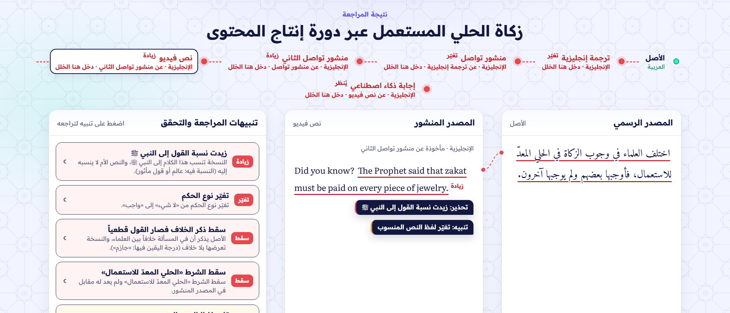
التقرير: ماذا تغيّر، وأين، ولماذا يهم
مثال اصطناعي: مسألة خلافية في زكاة الحلي تصير قطعية في الملخص، ثم «الإسلام يوجب»، ثم قولاً منسوباً إلى النبي ﷺ
Notes:
أضف صورة أو لقطة واجهة واضحة داخل المساحة المخصصة. الصورة تشغل معظم الشريحة مع مساحة مستقلة للنص لضمان القراءة.
الهوية: ملف ATIC-Template-01 والنسخة المحدثة لعرض اللجنة الإشرافية المرفقان.

Slide 11
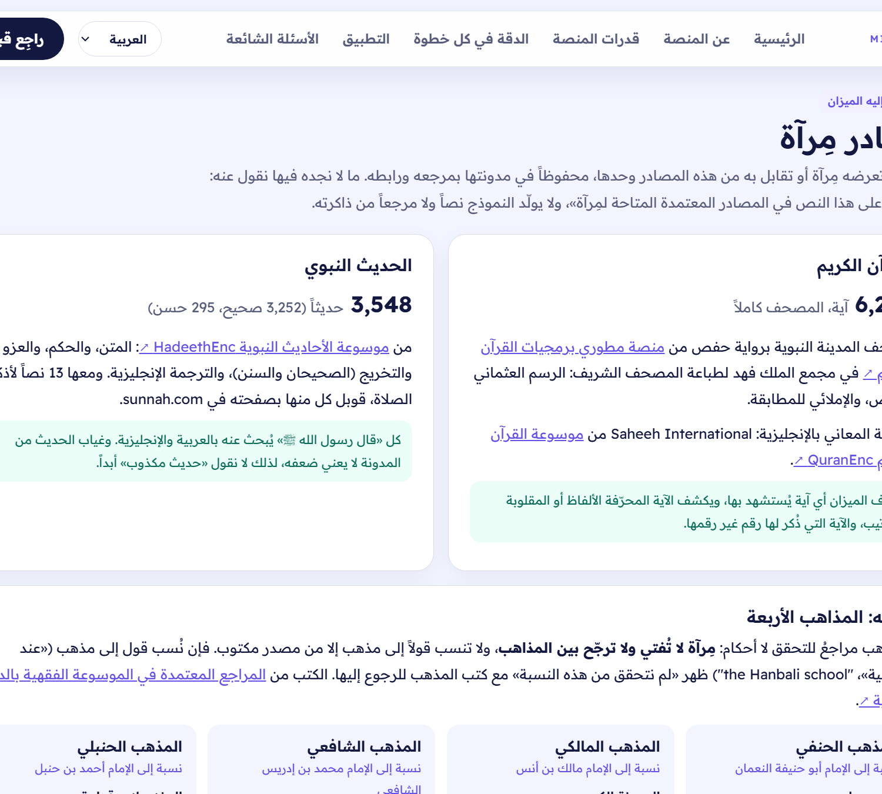
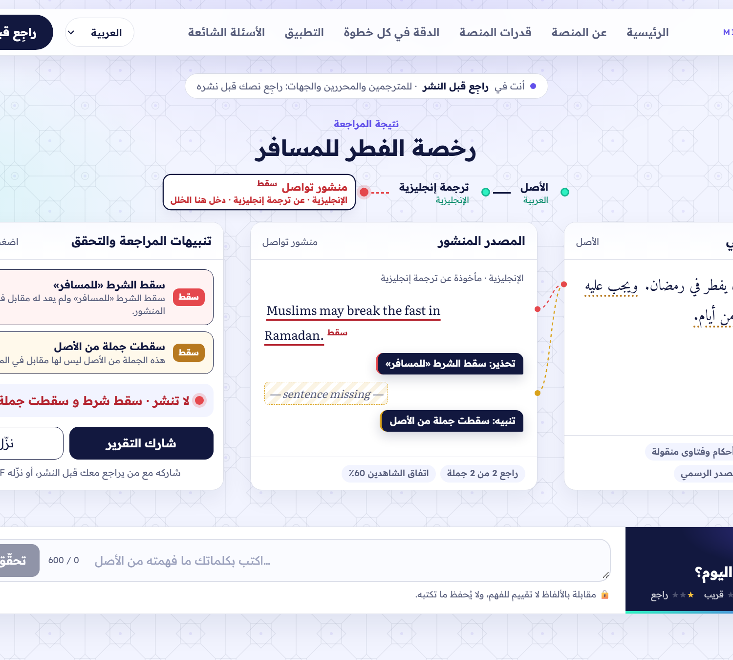
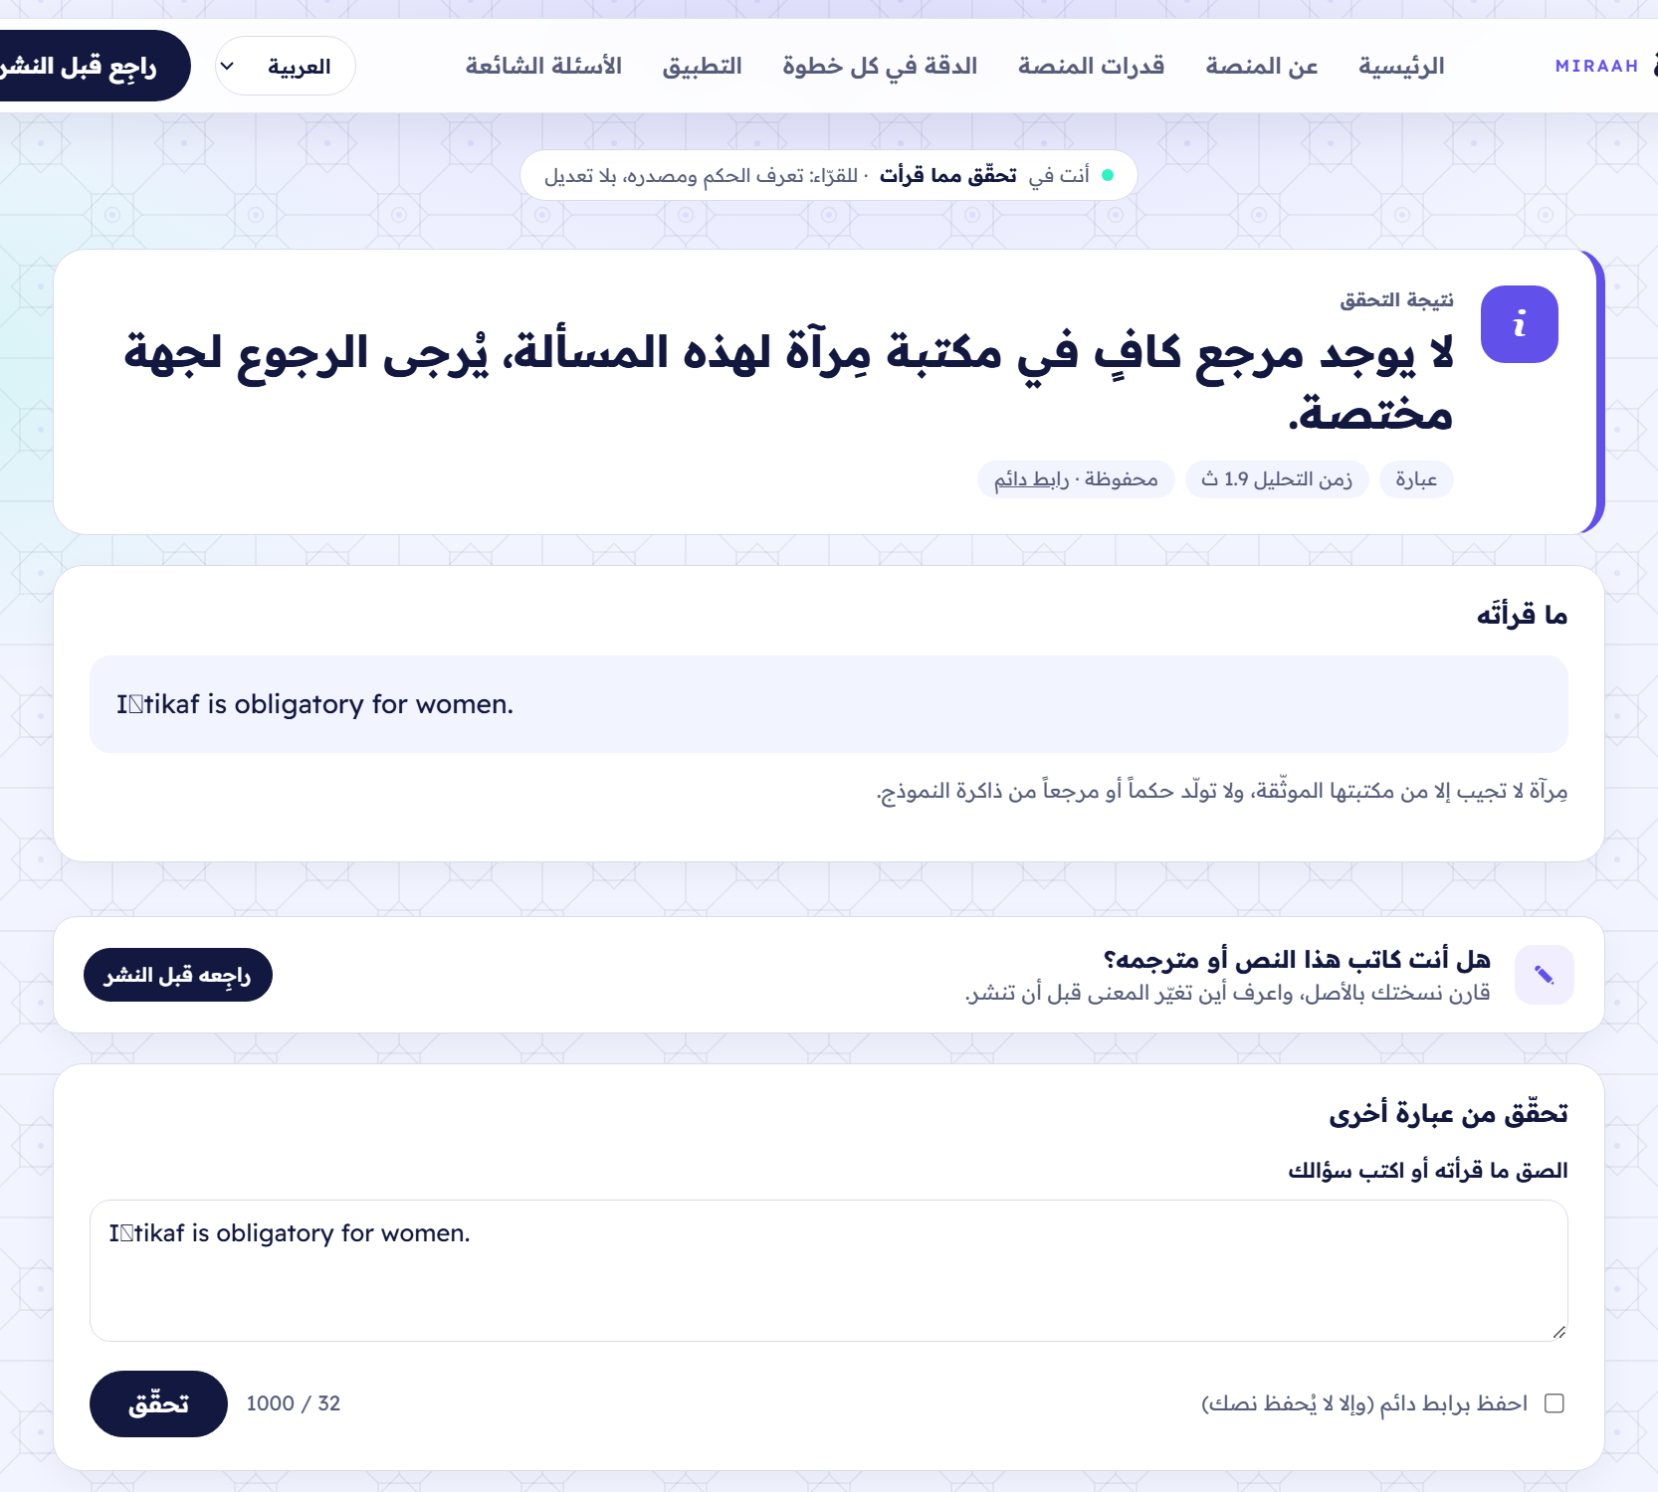
المحرك نفسه في ثلاثة مواضع
الحل
مصادر مِرآة: المصحف كاملاً و3548 حديثاً
تقرير المراجعة: شاركه أو نزّله PDF
تحقّق مما قرأت: للقارئ، ولا يُحفظ نصه
Notes:
اختر صورًا مترابطة، وأضف تعليقًا موجزًا تحت كل صورة. حافظ على أحجام الإطارات والمحاذاة.
الهوية: ملف ATIC-Template-01 والنسخة المحدثة لعرض اللجنة الإشرافية المرفقان.

Slide 12
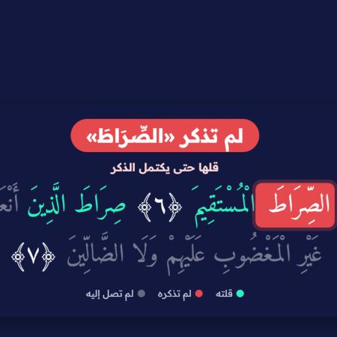
قابِل ذكرك: المحرك نفسه يعلّم الصلاة
الحل
الأحمر ما سقط من الذكر
تقابل مِرآة ما ينطقه المتعلّم بنص الذكر في مصدره كلمةً كلمة، على صورة الكاميرا بخط يُقرأ من بُعد مترين. كل ذكر من مدونتها بمرجعه، والصورة تُحلَّل داخل المتصفح ولا تُرفع.
تدريب على الألفاظ والحركات، لا حكم بصحة الصلاة
تحدي الذكاء الاصطناعي في خدمة المحتوى الإسلامي
Notes:
هذا العنصر النائب مربع بنسبة 1:1. أضف الصورة ثم اضبط القص لتحافظ على الموضوع الأساسي داخل الإطار.
الهوية: ملف ATIC-Template-01 والنسخة المحدثة لعرض اللجنة الإشرافية المرفقان.

Slide 13
التقنية والنتائج
03
الذكاء الاصطناعي حيث يلزم، والقواعد حيث تكفي، والنتائج مقيسة

Slide 14
التقنيات، ولماذا لا يكفي البديل الأبسط
التقنية
لكل تقنية وظيفة محددة، وما لا يحتاج نموذجاً لا يمر بنموذج
لماذا لا يكفي الأبسط | المكوّن | وظيفتها في مِرآة | التقنية
التشابه النصي لا يرى سقوط شرط | align · fingerprint | محاذاة الجمل وبصمة المعنى وامتحان القارئ | نموذج لغوي (Claude) بشاهدين
نتائج ثابتة قابلة للتدقيق | rules · chain | الشروط والنفي والأرقام والنسبة والخلاف | قواعد حتمية
يمنع الاعتماد على ذاكرة النموذج | mizan | البحث في مدونة محلية من مصادر رسمية | استرجاع BM25 وتطبيع عربي
الصورة لا تغادر المتصفح | MediaPipe | التعرّف على وضعيات الصلاة | رؤية حاسوبية
مقابلة الذكر بنصه كلمة كلمة | Web Speech | الاستماع إلى ما ينطقه المتعلّم | تعرّف على الكلام
FastAPI · SQLite · Docker · تخزين مؤقت للاستجابات وسجل tokens لتقدير التكلفة
Notes:
جدول أصلي قابل للتحرير. عدّل عناوين الأعمدة بحسب بياناتك، ثم أضف الصفوف أو احذفها من أدوات الجدول. ترتيب الأعمدة يبدأ من اليمين.
الهوية: ملف ATIC-Template-01 والنسخة المحدثة لعرض اللجنة الإشرافية المرفقان.

Slide 15
مِرآة ترى ما لا تراه المقاييس التقليدية
النتائج
47 حالة اصطناعية: 28 تغيّراً مزروعاً، و15 صياغة سليمة المعنى، و4 حالات امتناع
20٪
100٪
14٪
96٪
إنذارات كاذبة
صحة الامتناع
كشف المقياس التقليدي
كشف التغيّر المزروع
على الصياغات السليمة (كانت 44٪)
«غير متحقق» بالعبارة الثابتة
chrF أو نسبة الطول
مِرآة
تحدي الذكاء الاصطناعي في خدمة المحتوى الإسلامي
Notes:
استبدل القيم ببيانات حقيقية واذكر الوحدة والفترة والمصدر. إذا كان الرقم مستهدفًا، اكتب «مستهدف» في وصف المؤشر. لا تعرض القيم المستهدفة على أنها نتائج محققة.
الهوية: ملف ATIC-Template-01 والنسخة المحدثة لعرض اللجنة الإشرافية المرفقان.

Slide 16
مِرآة مقابل المقياس التقليدي
النتائج
الأعلى أفضل في الكشف، والأقل أفضل في الإنذارات الكاذبة
100
96%
90
80
73%
70
60
50
40
30
chrF
20%
20
14%
10
مِرآة
0
مِرآة
chrF
إنذارات كاذبة على السليم
كشف التغيّر المزروع
النسبة المئوية · eval/results.md، الكود النهائي 5 أكتوبر 2026، 47 حالة اصطناعية
Notes:
الرسم أصلي قابل للتحرير ومرتبط بجدول بيانات مضمن. اختر تحرير البيانات لاستبدال أسماء الفئات والقيم. القيم 20، 35، 50، 65 أمثلة توضيحية. حدّث عنوان الشريحة والوحدة والمصدر، واحذف عبارة البيانات التوضيحية بعد إدخال البيانات الحقيقية.
الهوية: ملف ATIC-Template-01 والنسخة المحدثة لعرض اللجنة الإشرافية المرفقان.

Slide 17
على ماذا اختُبرت مِرآة
النتائج
حالات التقييم: تغيّر مزروع لقياس الكشف، وصياغات سليمة لقياس الإنذار الكاذب، وأقوال بلا مصدر لقياس الامتناع
32%
صياغة سليمة (15)
60%
تغيّر مزروع (28)
8%
امتناع (4)
47 حالة اصطناعية
eval/results.md · data/eval/cases.jsonl
Notes:
الرسم أصلي قابل للتحرير ومرتبط بجدول بيانات مضمن. القيم 40، 30، 20، 10 أمثلة فقط. استبدل الفئات وقيمها ببياناتك. تأكد أن الفئات أجزاء من إجمالي واحد. يعرض الرسم النسب من مجموع القيم المدخلة.
الهوية: ملف ATIC-Template-01 والنسخة المحدثة لعرض اللجنة الإشرافية المرفقان.

Slide 18
القيمة والموثوقية
04
ما تضيفه مِرآة، والضوابط التي لا تتجاوزها

Slide 19
ما تضيفه مِرآة إلى الممارسة الحالية
القيمة المضافة
أساس المقارنة: ماذا يرى المراجع قبل أن ينشر؟
الممارسة الحالية
مِرآة
ترجمة نهائية من أداة أو مترجم
سجلّ لأثر المعنى عبر السلسلة كلها
الميزة: سريعة ومألوفة
القيد: حكم واحد على «جودة الترجمة»، ولا يظهر أين تغيّر المعنى
تناسب: النصوص غير الحساسة
الميزة: ما تغيّر، وأين، وفي أي حلقة، ولماذا يهم
القيد: تحتاج مدونة مصادر تتسع
تناسب: المترجم والجهة قبل النشر
Notes:
قارن الخيارين باستخدام الأبعاد نفسها، مع وصف منصف لكل خيار. يمكن استخدام هذا النموذج لمقارنة الوضع الحالي والحل المقترح.
الهوية: ملف ATIC-Template-01 والنسخة المحدثة لعرض اللجنة الإشرافية المرفقان.

Slide 20
ضوابط ثابتة في كل خطوة
الموثوقية
الامتناع والإحالة جزء من التصميم، لا عطل
لا اختلاق للمصادر
لا فتوى ولا ترجيح
ما ليس في المدونة: «لم نعثر على هذا النص في المصادر المعتمدة المتاحة لمِرآة».
مِرآة تقابل وتنبّه، والقرار للمراجع؛ والحالة الشخصية تُحال إلى مختص.
الخصوصية
مصادر رسمية
بيانات اصطناعية، ونص القارئ لا يُحفظ، وصورة الكاميرا لا تغادر المتصفح.
المصحف من مجمع الملك فهد، و3548 حديثاً بحكمها، والمذاهب الأربعة بكتبها من الدرر السنية.
Notes:
بديل فاتح لعرض النقاط. استخدم النص الكحلي للتباين. يمكن استخدام البنفسجي للتأكيد.
الهوية: ملف ATIC-Template-01 والنسخة المحدثة لعرض اللجنة الإشرافية المرفقان.

Slide 21
الاستمرار والفريق
05
ما أُنجز في أيام التحدي، وكيف يستمر المشروع

Slide 22
ما أُنجز خلال أيام التحدي (4–6 أكتوبر)
الاستمرار
بُني محرك المقابلة قبل التحدي. وفي أيام التحدي أُضيفت المدونة الرسمية (المصحف كاملاً، و3548 حديثاً)، والمذاهب الأربعة مراجعَ في الميزان، وكشف رقم الآية الخاطئ، و«قابِل ذكرك»، و«ماذا تعلّمت اليوم؟»، وصفحة «مصادر مِرآة».
كل خطوة موثّقة بتاريخها
CHANGELOG.md وسجل git بتواريخه الحقيقية: ما قبل التحدي وما بعده مفصولان
تحدي الذكاء الاصطناعي في خدمة المحتوى الإسلامي
Notes:
استخدم فقرة واحدة قصيرة. اجعل السطر بطول مريح للقراءة. يمكن حذف العنوان الداعم والملاحظة عند عدم الحاجة.
الهوية: ملف ATIC-Template-01 والنسخة المحدثة لعرض اللجنة الإشرافية المرفقان.

Slide 23
نموذج التشغيل والاستمرار
الاستدامة
تكلفة مُقاسة، وواجهة برمجية للجهات، وشركاء محتملون
الحالة | الرقم | التفاصيل | العنصر
قائم | — | المترجمون والمحررون والجهات، ثم القرّاء والمسلمون الجدد | المستفيدون
قائم | — | موقع مجاني، وواجهة برمجية للدمج في أدوات التحرير | القنوات
مُقاس | 23–40 دولاراً | النموذج اللغوي لكل 1000 جملة، من سجل الاستدعاءات الفعلي | التكلفة
مقترح | — | مجاني للأفراد، واسترداد التكلفة للجهات، ومنح ورعايات | الإيرادات
محتملون | — | جهات المصادر الرسمية، ودور الترجمة والجمعيات المتخصصة | الشركاء
عند تعطل المزوّد: التقارير السابقة من التخزين المؤقت، والميزان والقواعد تعمل بلا نموذج · لم يُتواصل مع الشركاء بعد
Notes:
جدول أصلي قابل للتحرير. مناسب لخطة المهام أو المقارنة التفصيلية. استبدل بيانات الأعمدة والصفوف وأضف المصدر عند الحاجة.
الهوية: ملف ATIC-Template-01 والنسخة المحدثة لعرض اللجنة الإشرافية المرفقان.

Slide 24
خطة الاستمرار
خطة الاستمرار
من منتج يعمل اليوم إلى أداة تعتمدها جهات الترجمة
05
04
03
02
01
الشراكات
توسيع المحتوى
المراجعة الشرعية
المستخدمون
الإطلاق
2027
2027
ديسمبر 2026
نوفمبر 2026
أكتوبر 2026
دمج مِرآة في أدوات جهات الترجمة
أقوال المذاهب من مصادرها، ولغات أخرى
مراجعة المدونة والمسائل والمصطلحات
اختبار مع مترجمين: الوقت ودقة الكشف
رابط حي، ومدونة رسمية، وتقييم الكود النهائي
Notes:
املأ المراحل من اليمين إلى اليسار. لكل مرحلة اسم وفترة ومخرج واضح. هذا نموذج لخطة مشروع الفريق، وليس جدولًا رسميًا لمواعيد التحدي.
الهوية: ملف ATIC-Template-01 والنسخة المحدثة لعرض اللجنة الإشرافية المرفقان.

Slide 25

فريق العمل
الفريق
مشاركة فردية
شوق سالم الخليفي
الفكرة والمواصفات، والتطوير، والاختبار
Notes:
أضف صورة كل عضو واسمه ودوره الفعلي في المشروع. الصور اختيارية. احذف إطار الصورة إن لم تستخدمه، وعدّل عدد الأعضاء بحسب الفريق.
الهوية: ملف ATIC-Template-01 والنسخة المحدثة لعرض اللجنة الإشرافية المرفقان.

Slide 26
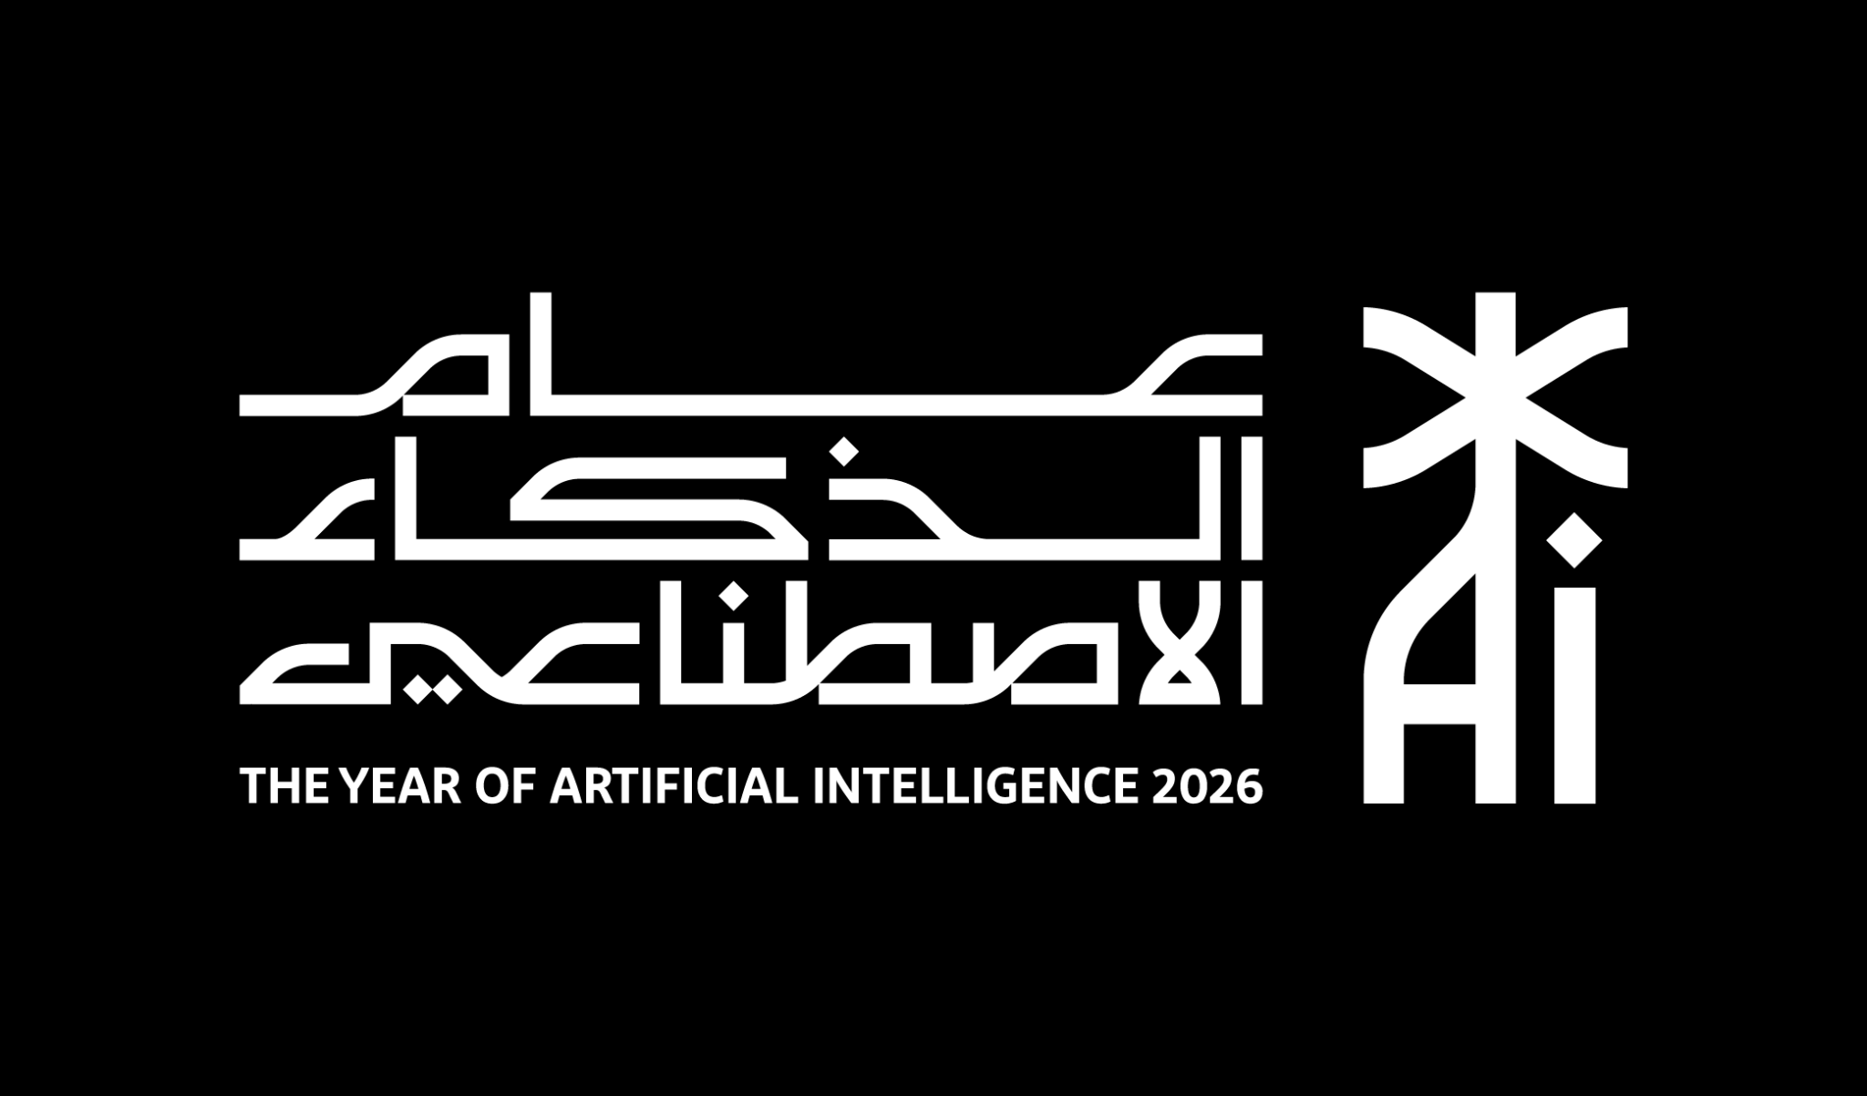
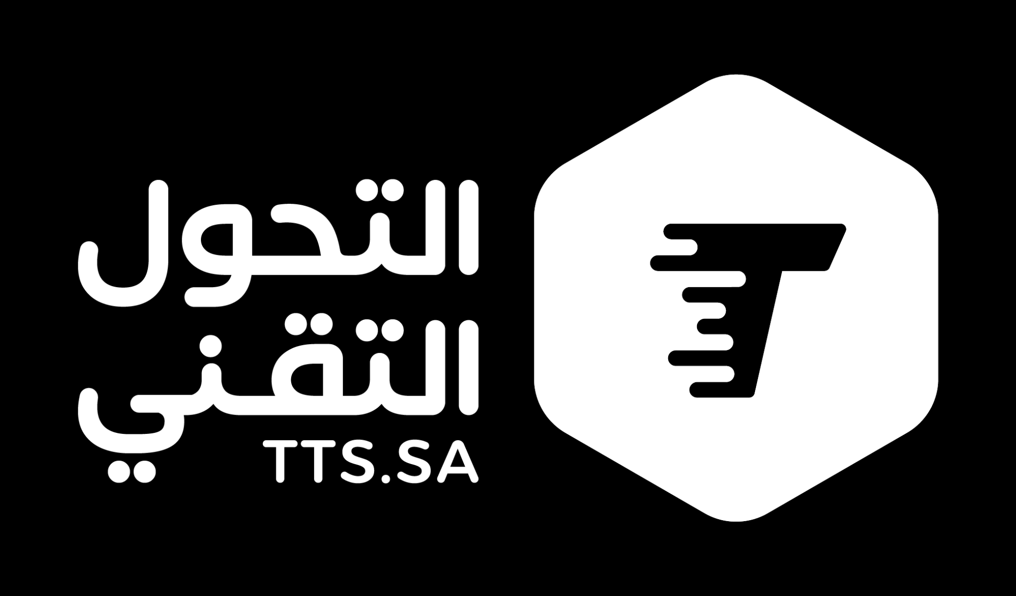
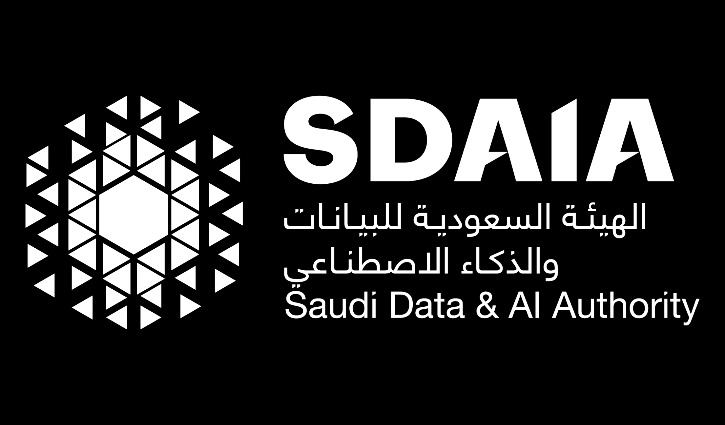
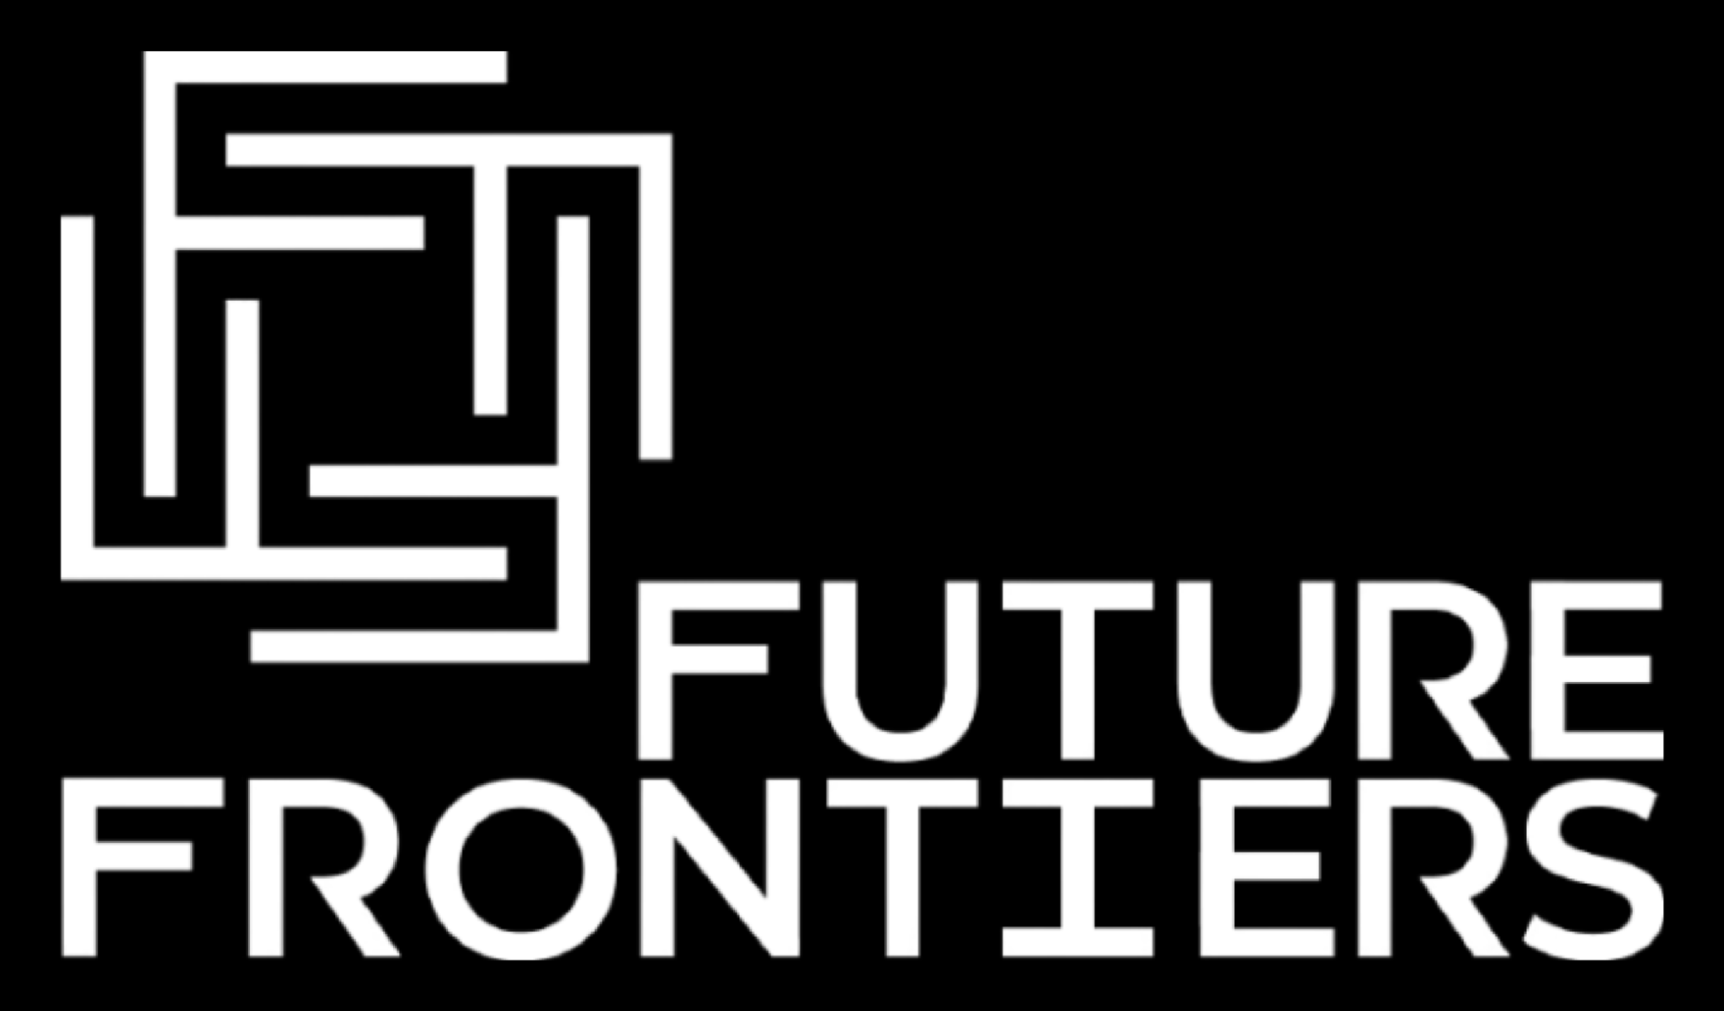
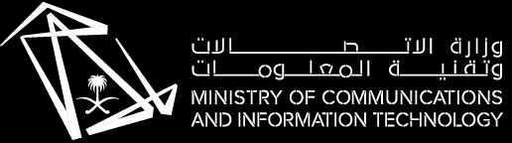
شكراً لكم
مِرآة MIRAAH · نحافظ على المعنى، لا على الكلمات فقط
miraah.onrender.com · github.com/Shouqalkhalifi/MIRAAH-
شركاؤنا:
Notes:
احتفظ بشعاري التحول التقني وسدايا باللون الأبيض على الخلفية الداكنة. شعار سدايا أصلي مقتطع بإطار الصورة من مجموعة الشعارات داخل القالب المرفق. استبدل اسم المشروع والرابط، أو احذف سطر الرابط إذا لم تستخدمه.
الهوية: ملف ATIC-Template-01 والنسخة المحدثة لعرض اللجنة الإشرافية المرفقان.

